Slide 1
Beni tutelati ? O no ?
Codice dei Beni Culturali:
Art. 142. Aree tutelate per legge
“c) i fiumi, i torrenti, i corsi d'acqua … per una fascia di 150 metri ciascuna;”

Slide 2
Beni tutelati ? O no ?
Legge Regionale Lazio n. 24/1998: Art. 7
“Nell'ambito delle fasce di rispetto … gli strumenti urbanistici … possono eccezionalmente prevedere infrastrutture …”
“Le opere e gli interventi relativi alle …, alle infrastrutture viarie, … sono consentite, in deroga …, anche al fine dell'attraversamento dei corsi d'acqua.”

Slide 3
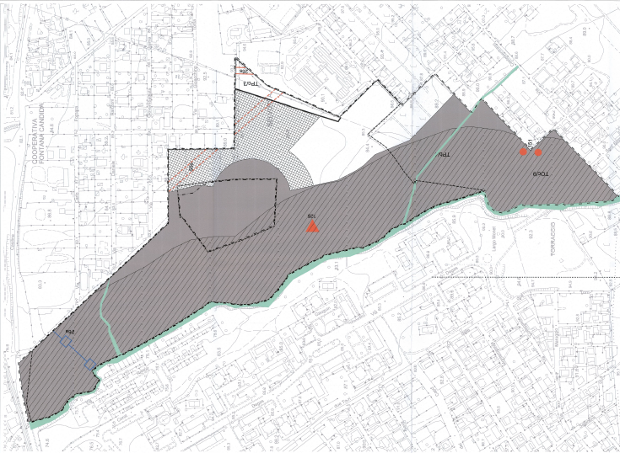
Beni tutelati ? O no ?
Area d’Intervento - Planimetria delle preesistenze storiche e di vincoli

Slide 4
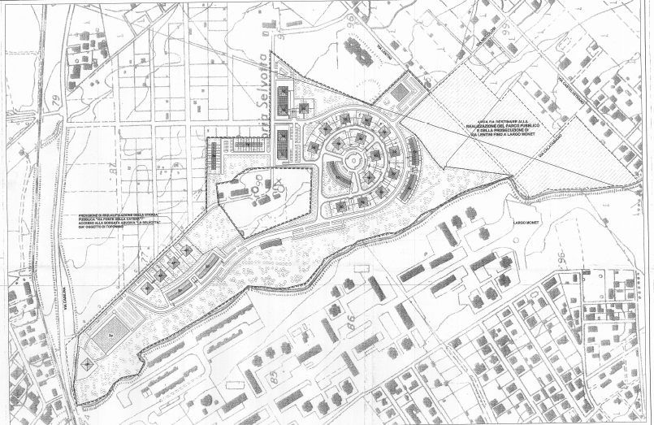
Beni tutelati ? O no ?
Area d’Intervento - Primo progetto 2003

Slide 5
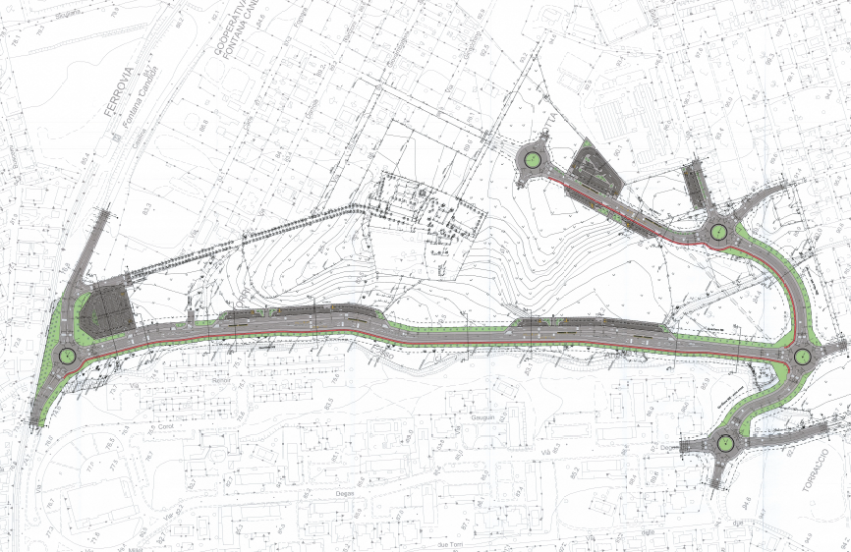
Beni tutelati ? O no ?
Area d’Intervento - Secondo progetto 2005-2013

Slide 6
Beni tutelati ? O no ?
Legge Regionale Lazio n. 24/1998: Art. 7
“Nell'ambito delle fasce di rispetto … gli strumenti urbanistici … possono eccezionalmente prevedere infrastrutture …”
“Le opere e gli interventi relativi alle …, alle infrastrutture viarie, … sono consentite, in deroga …, anche al fine dell'attraversamento dei corsi d'acqua.”

Slide 7
Beni tutelati ? O no ?
Le motivazioni della deroga.

Slide 8
Beni tutelati ? O no ?
Conclusione:
Le fasce di rispetto si possono
trasformare in strade

